Slide 1
ΑΝΟΣΟΛΟΓΙΑ ΝΕΟΠΛΑΣΜΑΤΩΝ
Περικλής Γ. Φούκας
Β’ Εργαστήριο Παθολογικής Ανατομικής, ΕΚΠΑ
Γ.Π.Ν Αττικόν

Slide 3
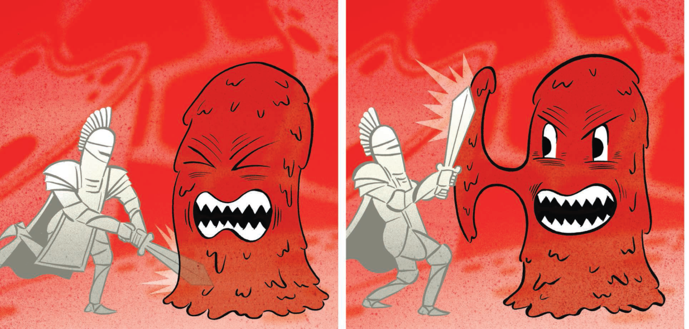
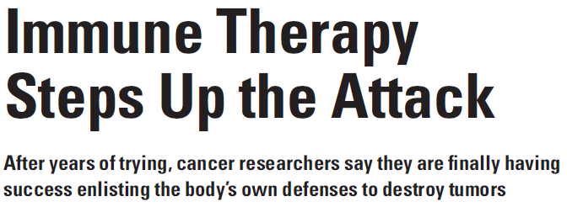

Slide 4
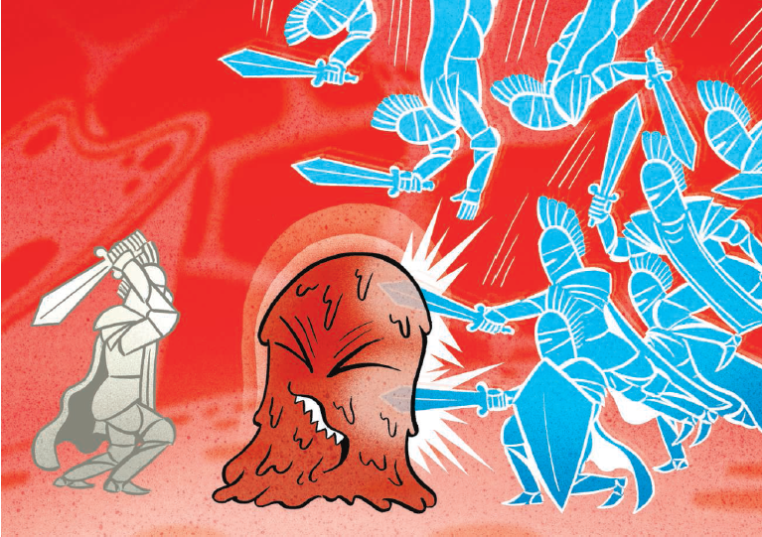

Slide 6
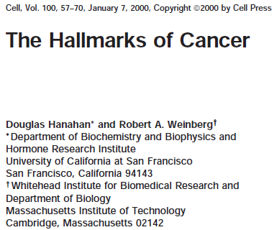
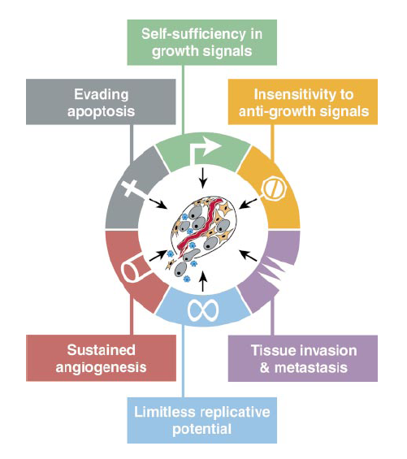

Slide 7
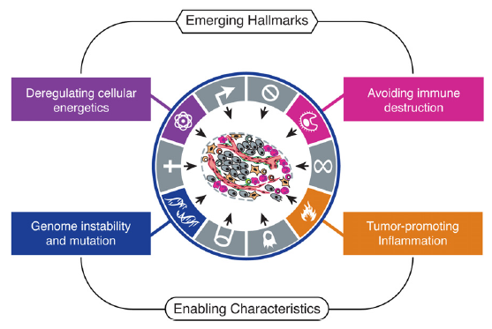

Slide 8
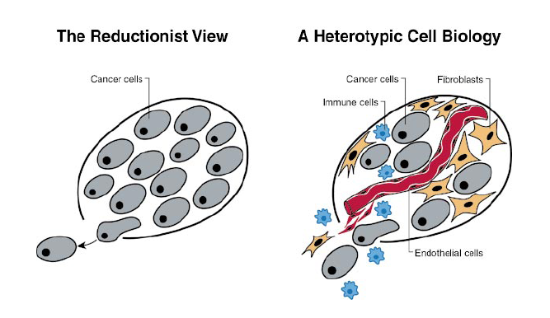

Slide 9
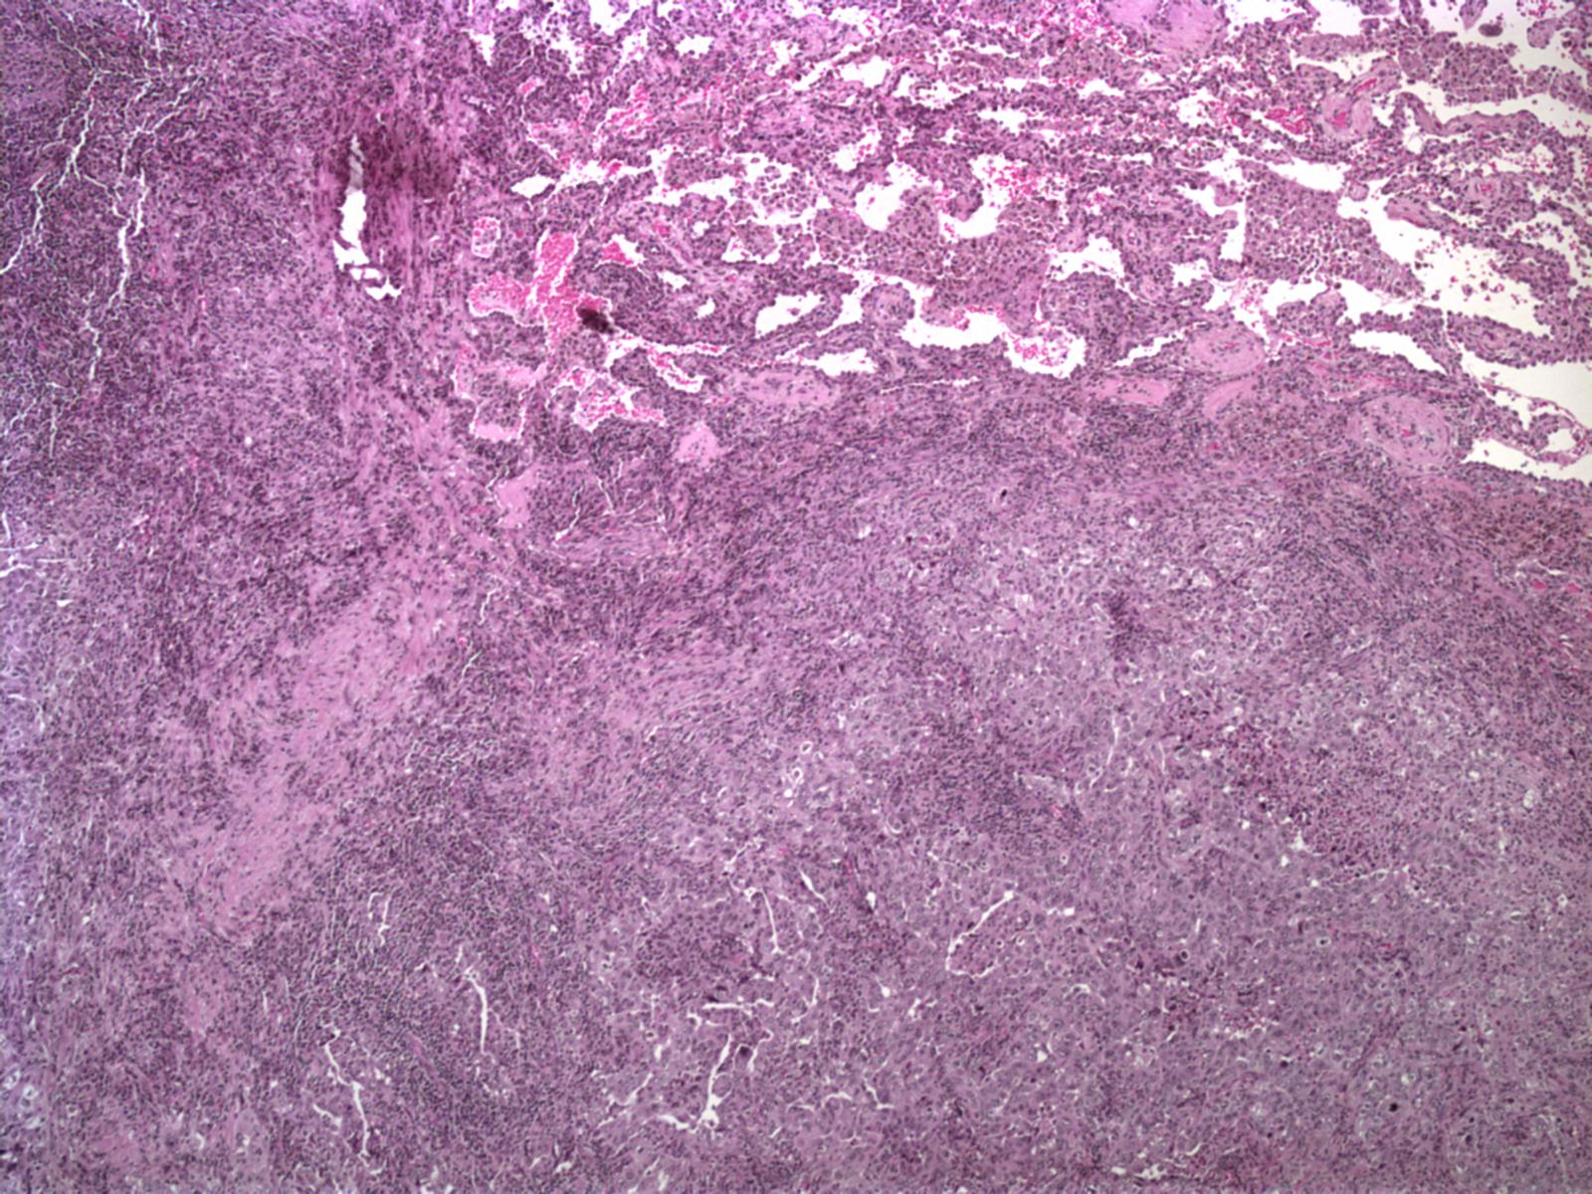

Slide 10
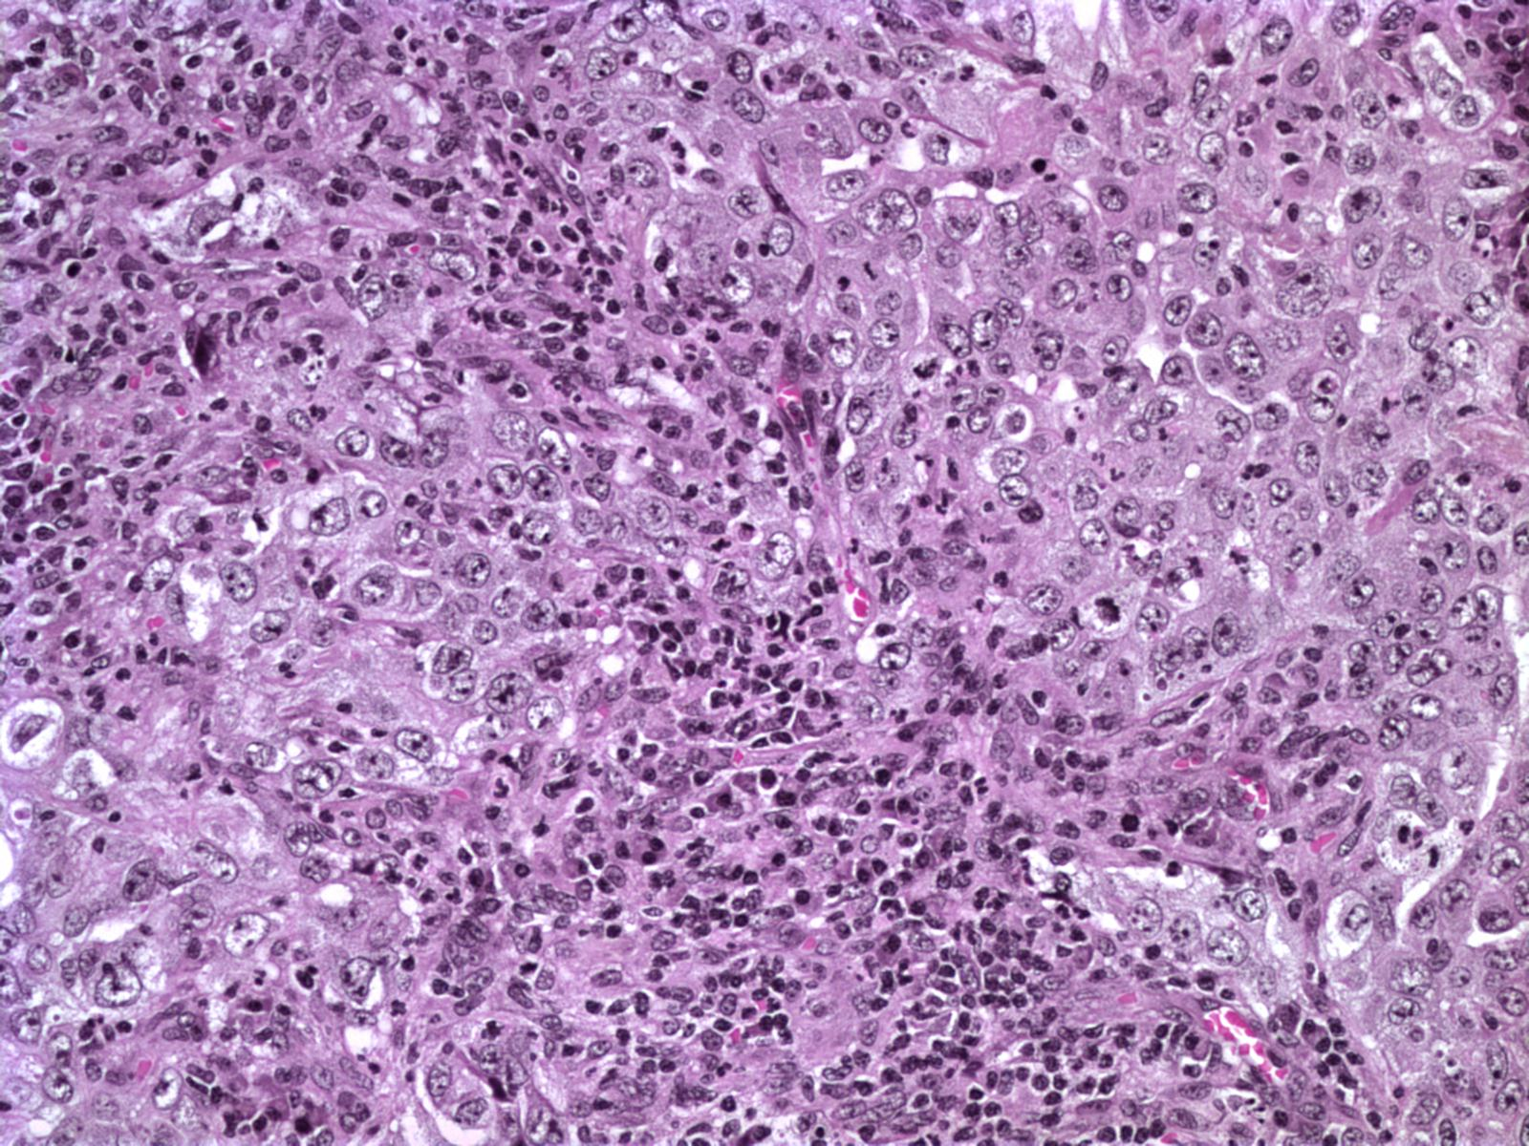

Slide 11
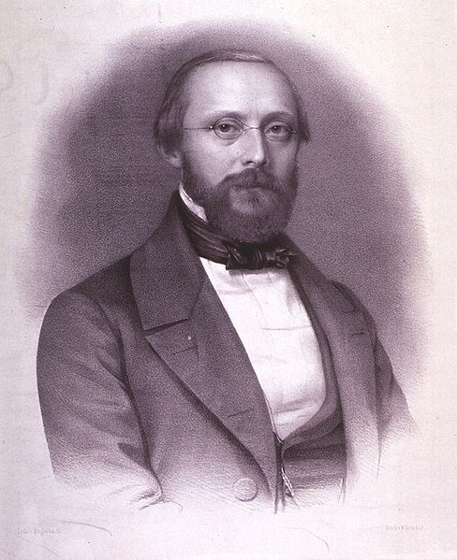
Rudolf Virchow

Slide 12
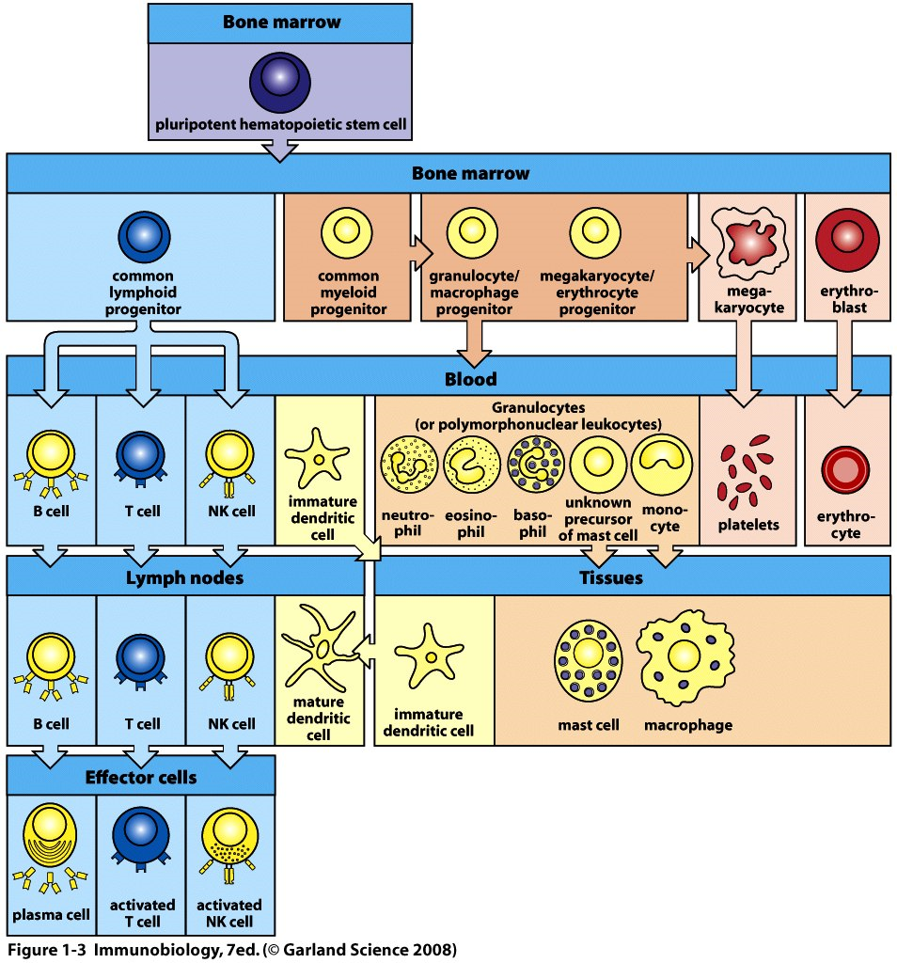
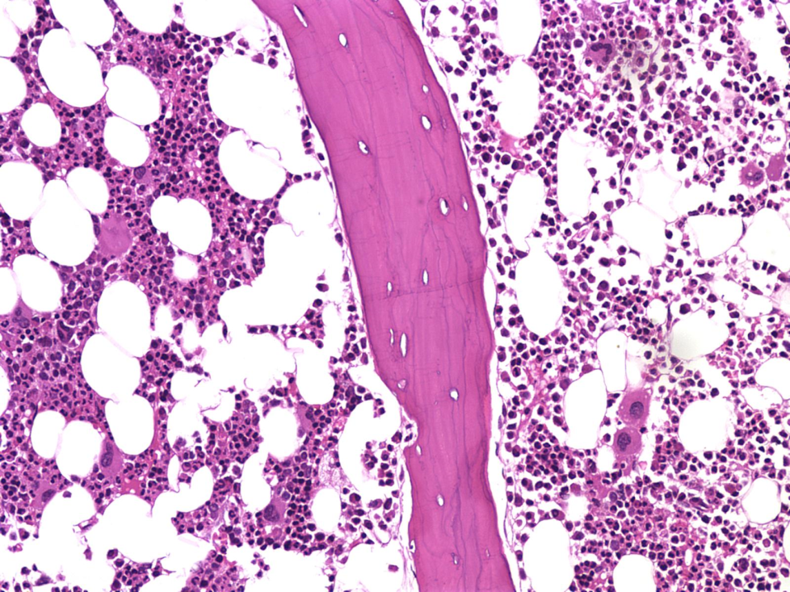

Slide 13
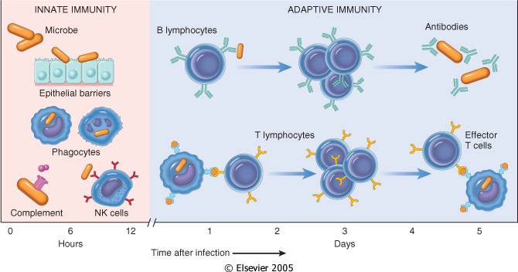
Ανοσιακή απάντηση
Μη ειδική
Ειδική

Slide 14
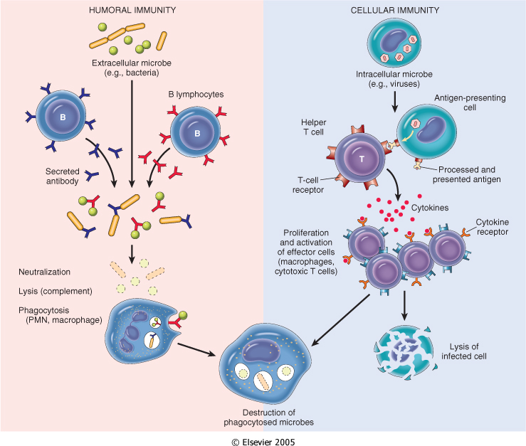
Ειδική ανοσιακή απάντηση
Χυμική
Κυτταρική

Slide 15
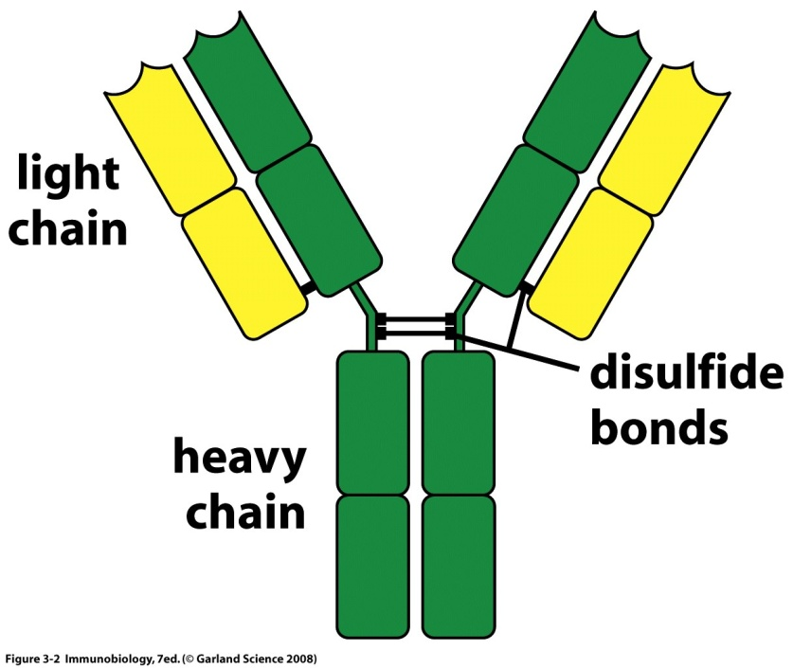
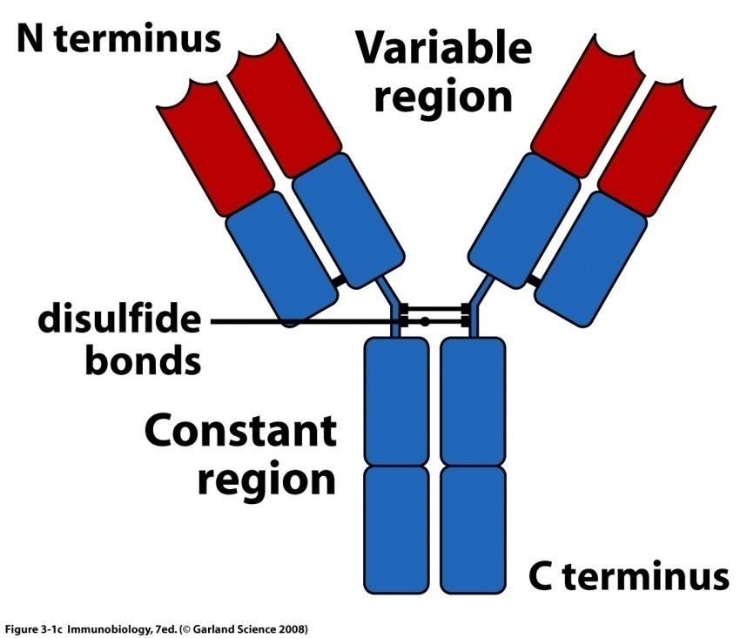

Slide 16
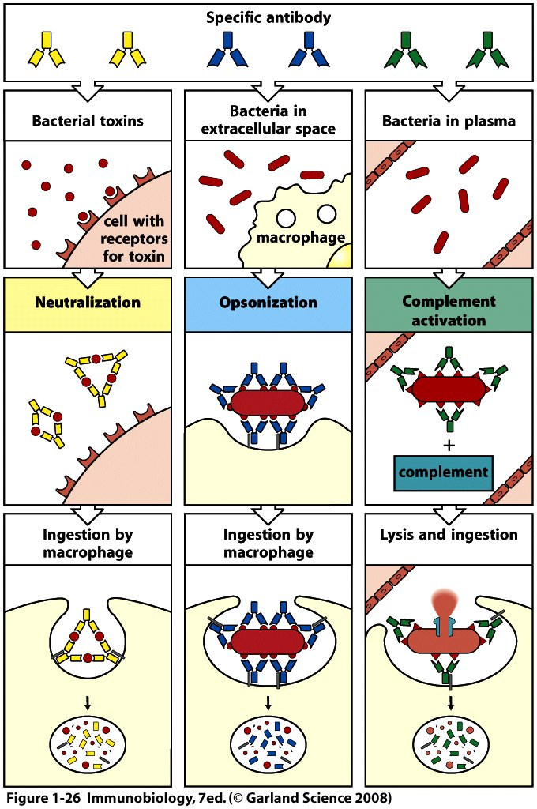

Slide 17
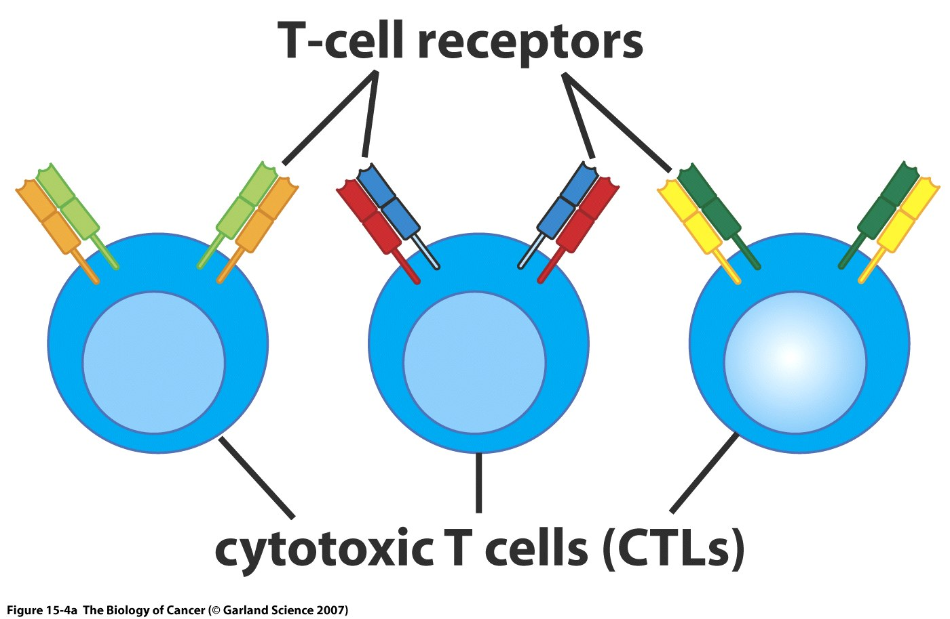

Slide 18
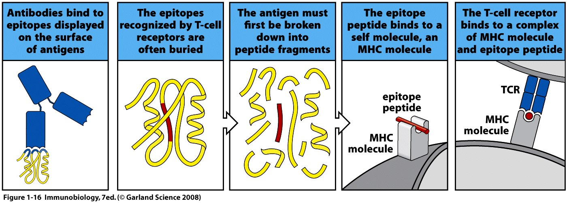

Slide 19
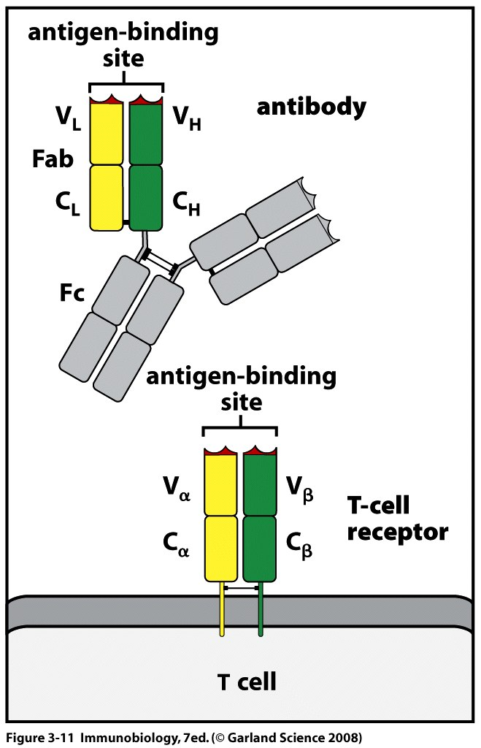
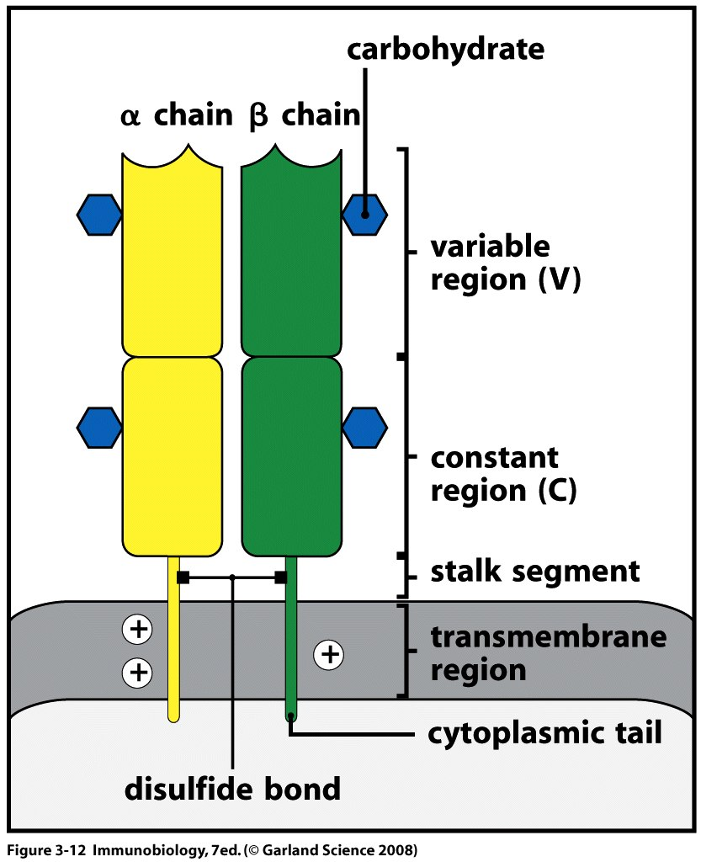

Slide 20
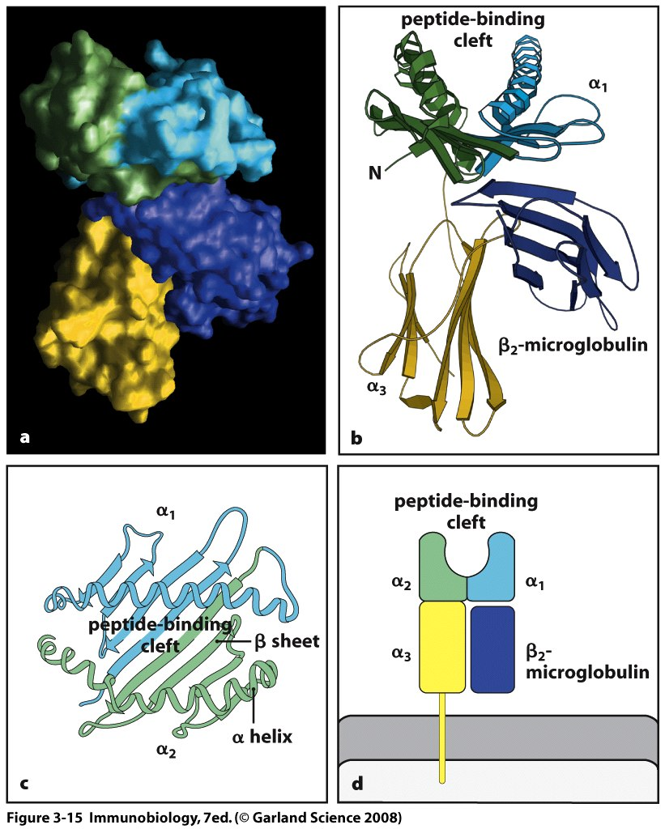

Slide 23
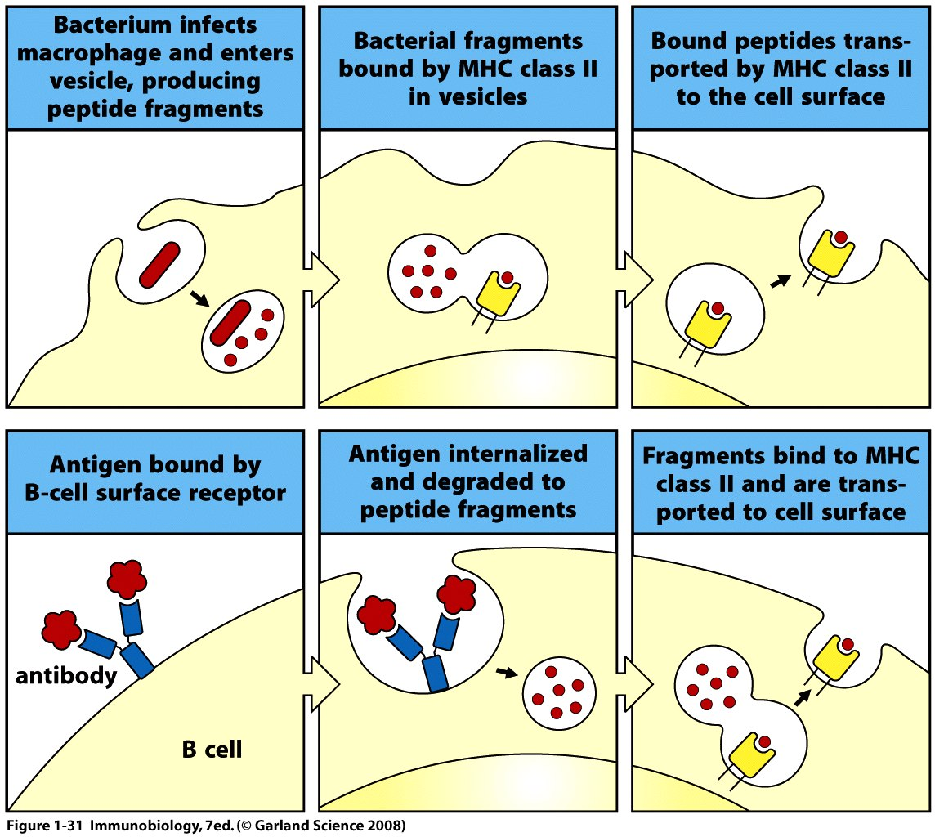

Slide 24
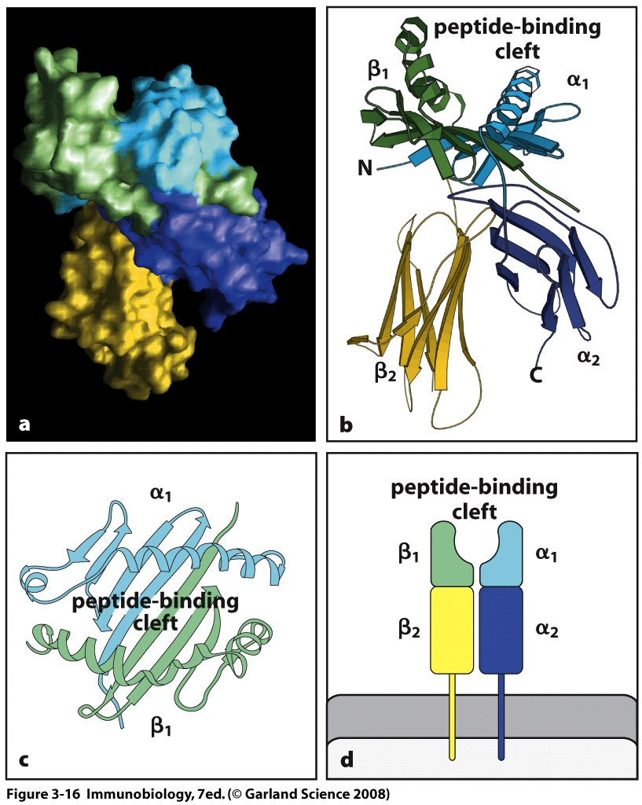

Slide 25
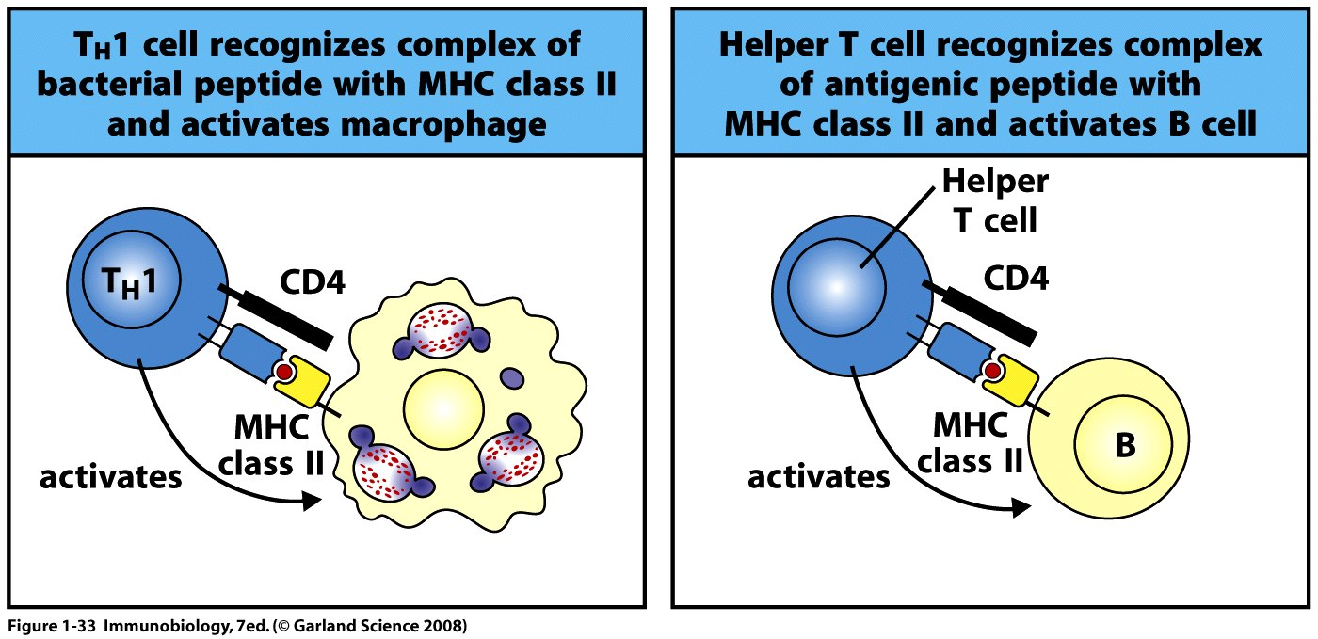

Slide 26
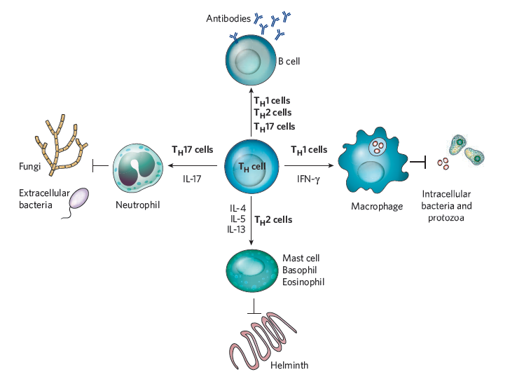

Slide 27
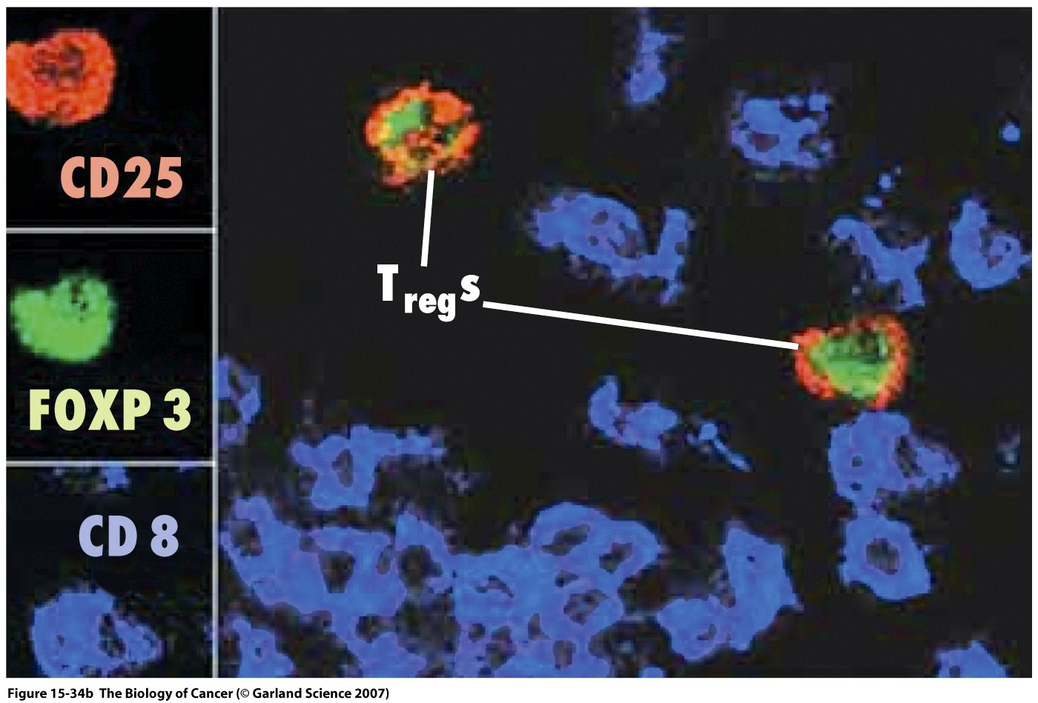
CD4(+)/CD25(+)/FoxP3(+)=regulatory T cells or Tregs

Slide 28
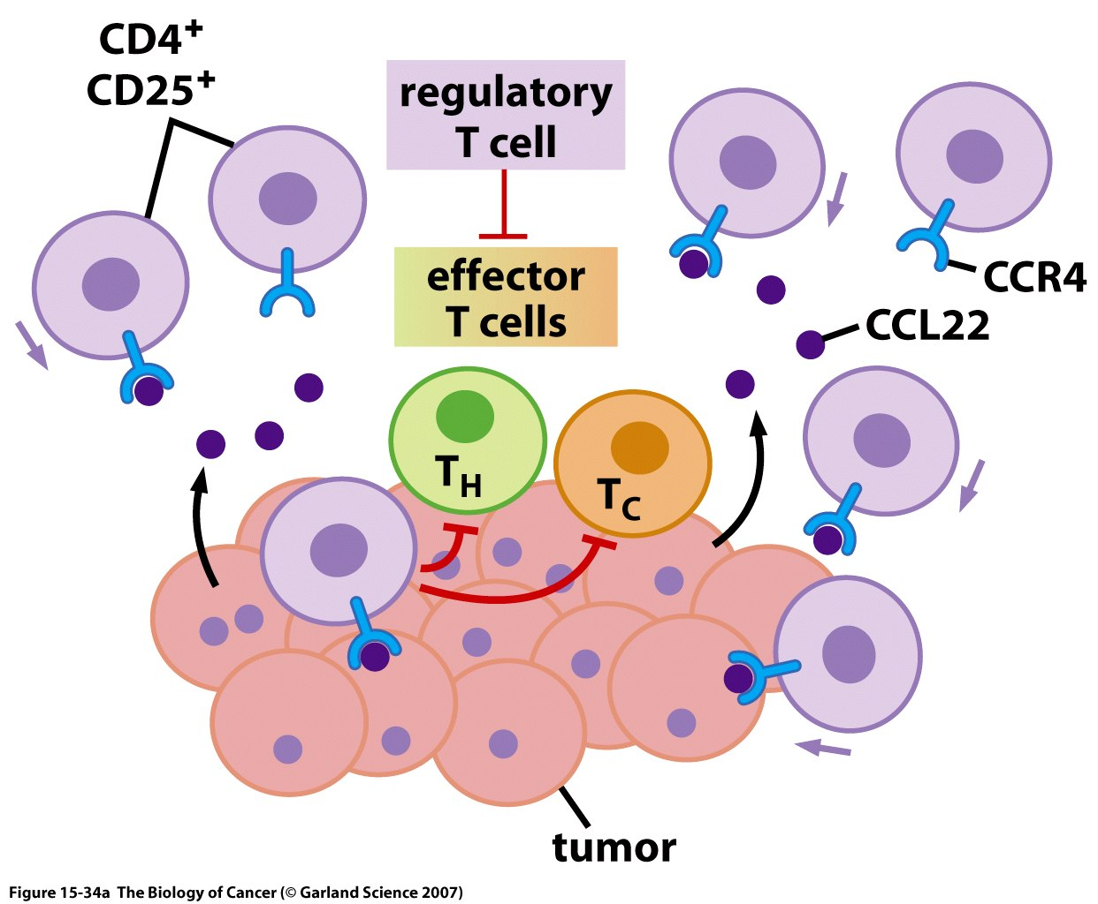

Slide 29
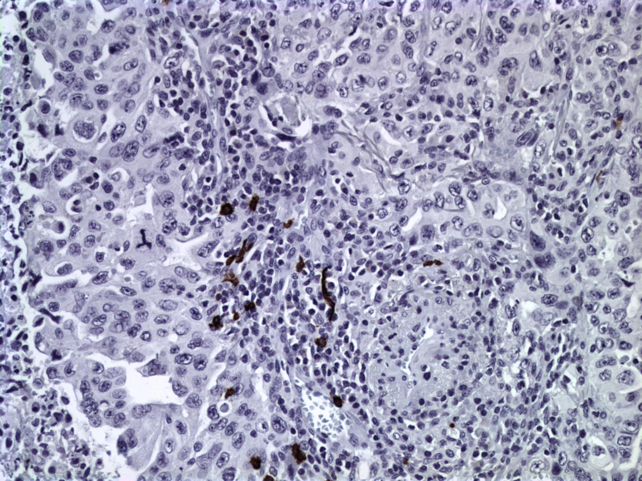
CD20

Slide 30
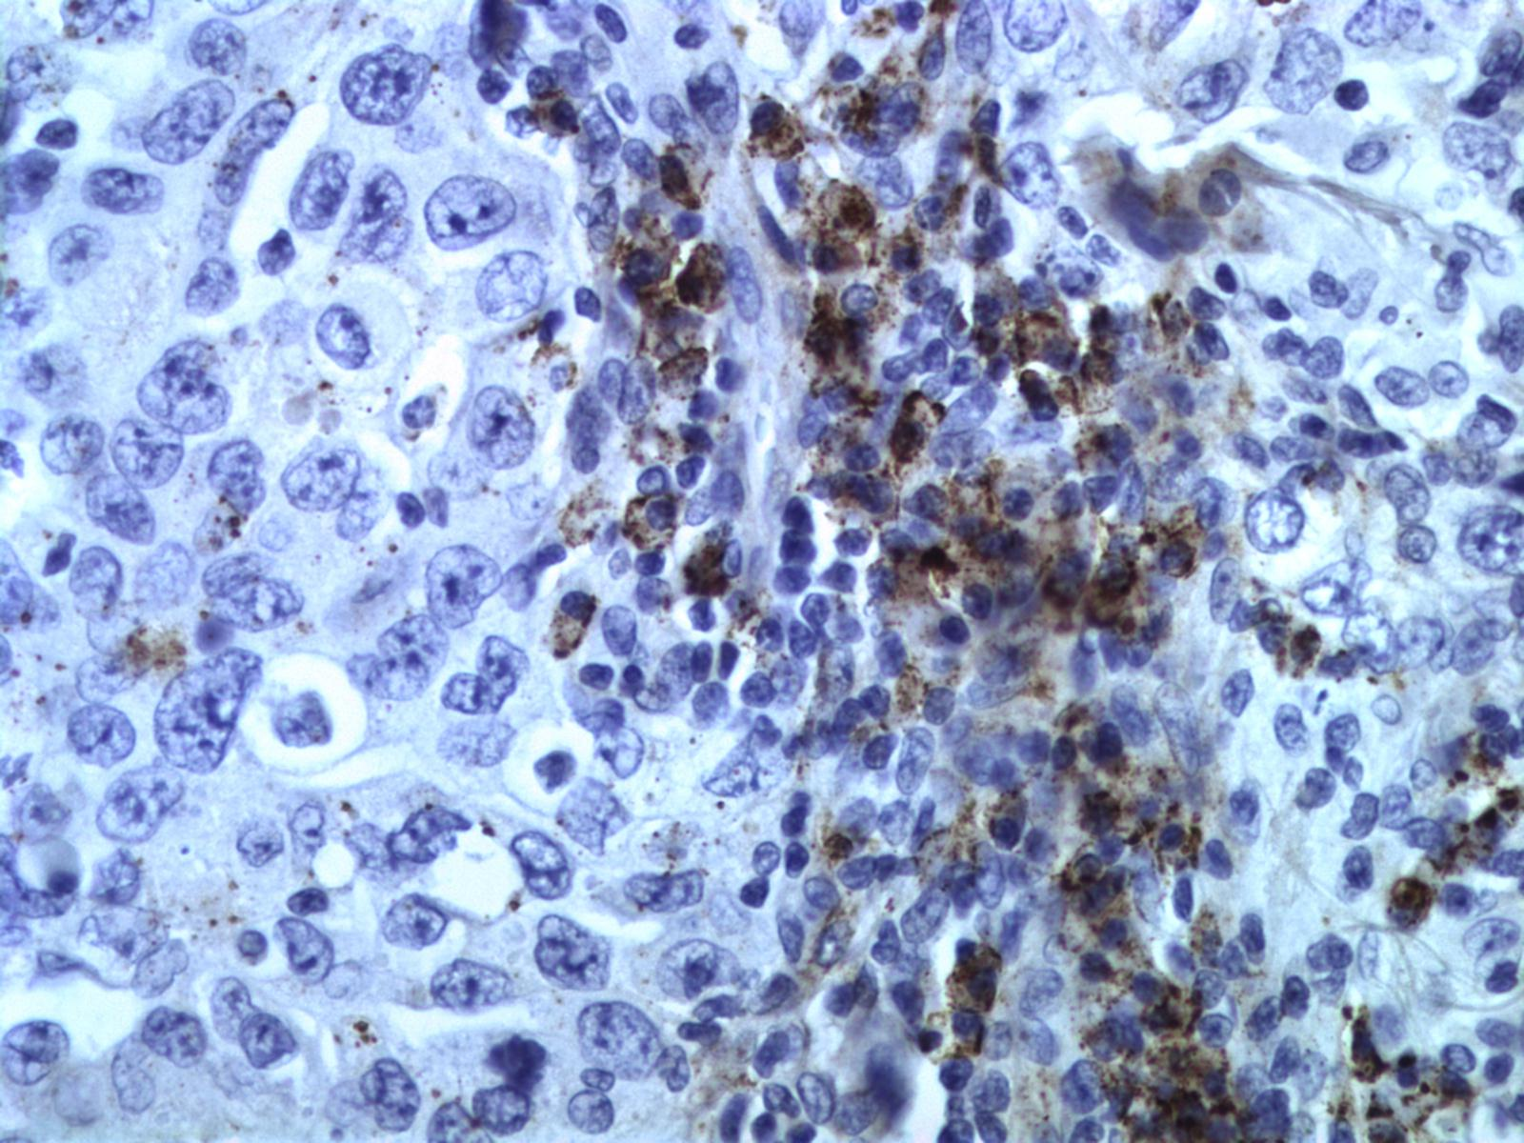
CD138

Slide 31
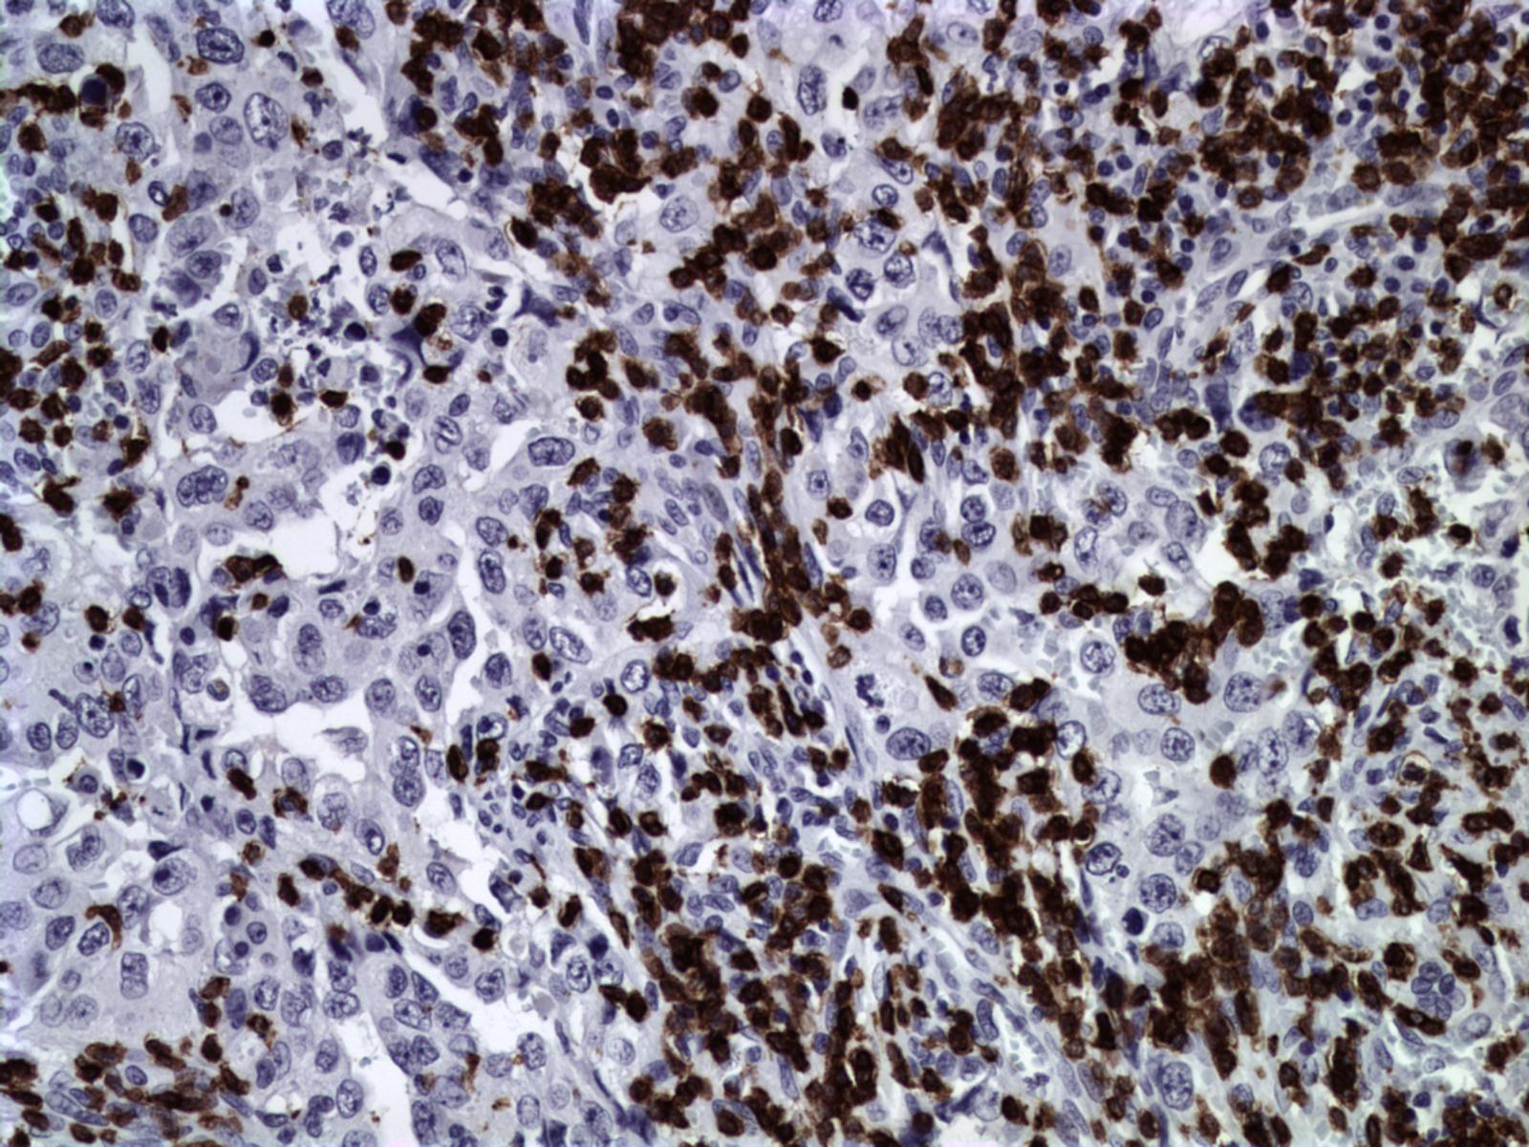
CD3

Slide 32
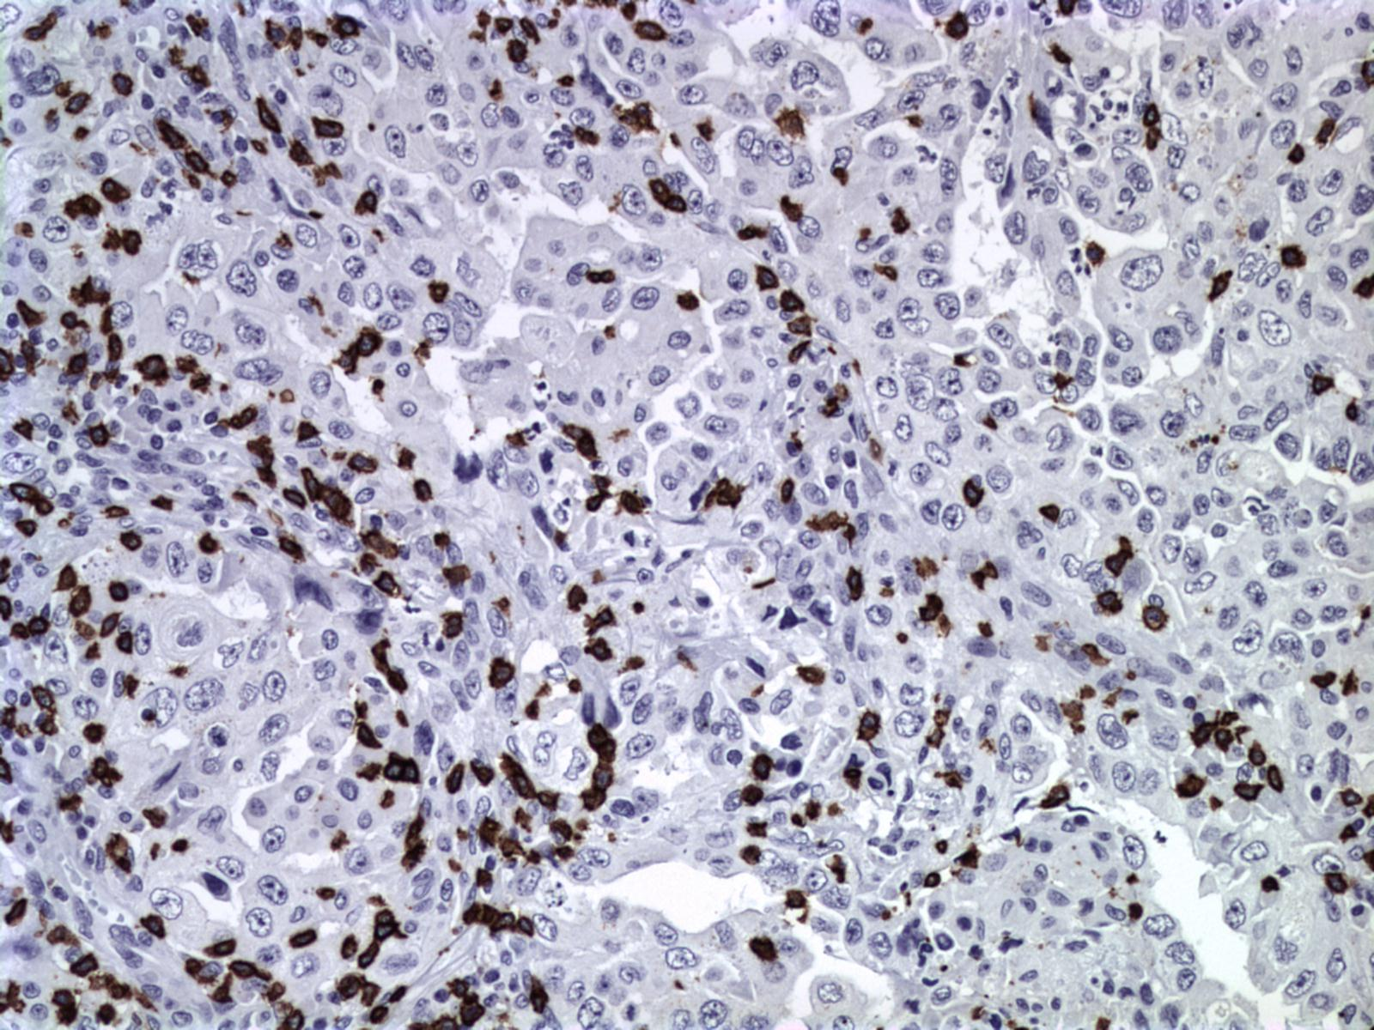
CD8

Slide 33
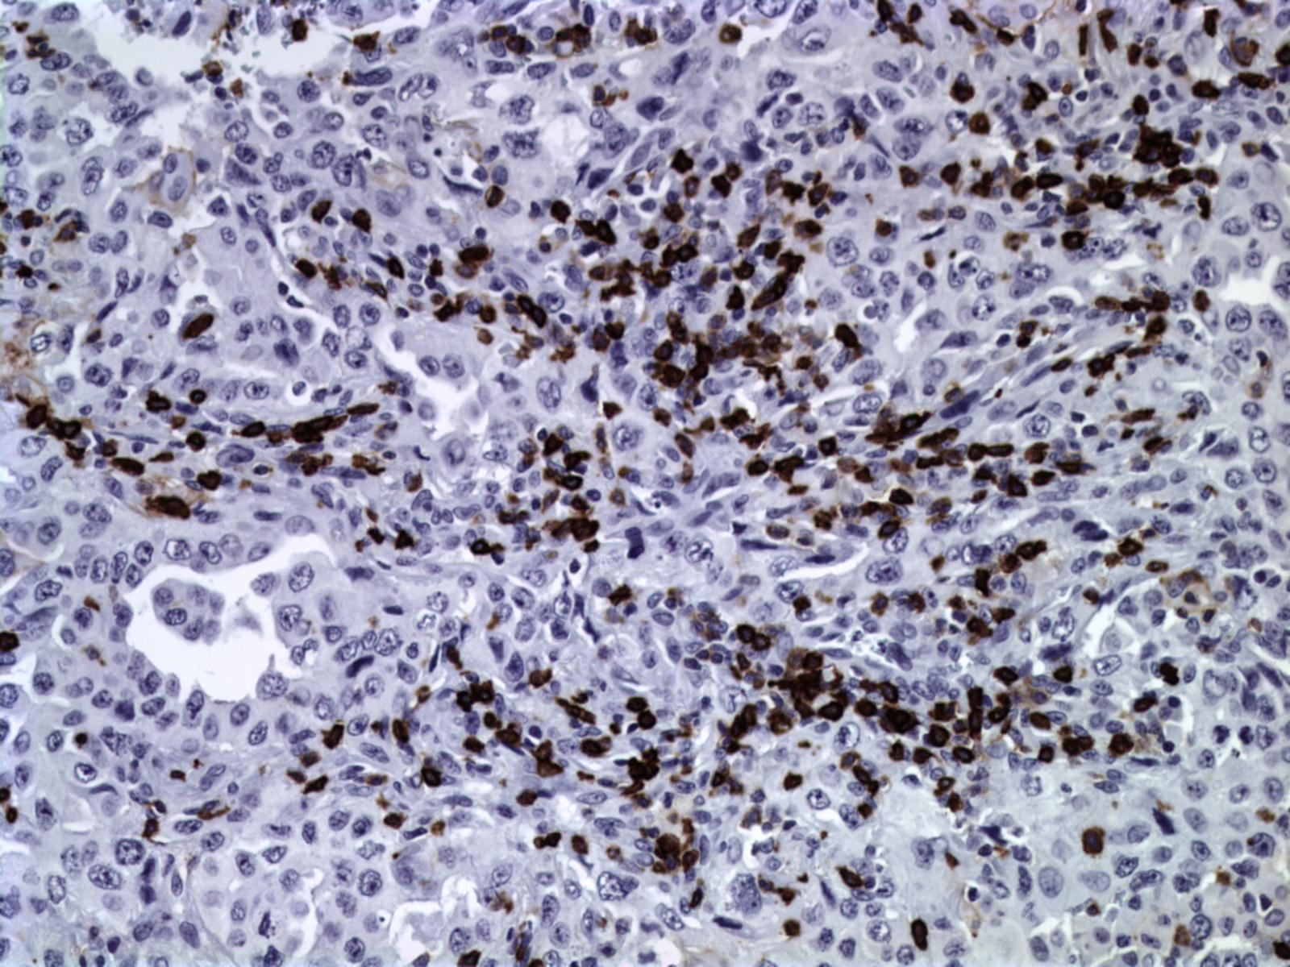
CD4

Slide 34
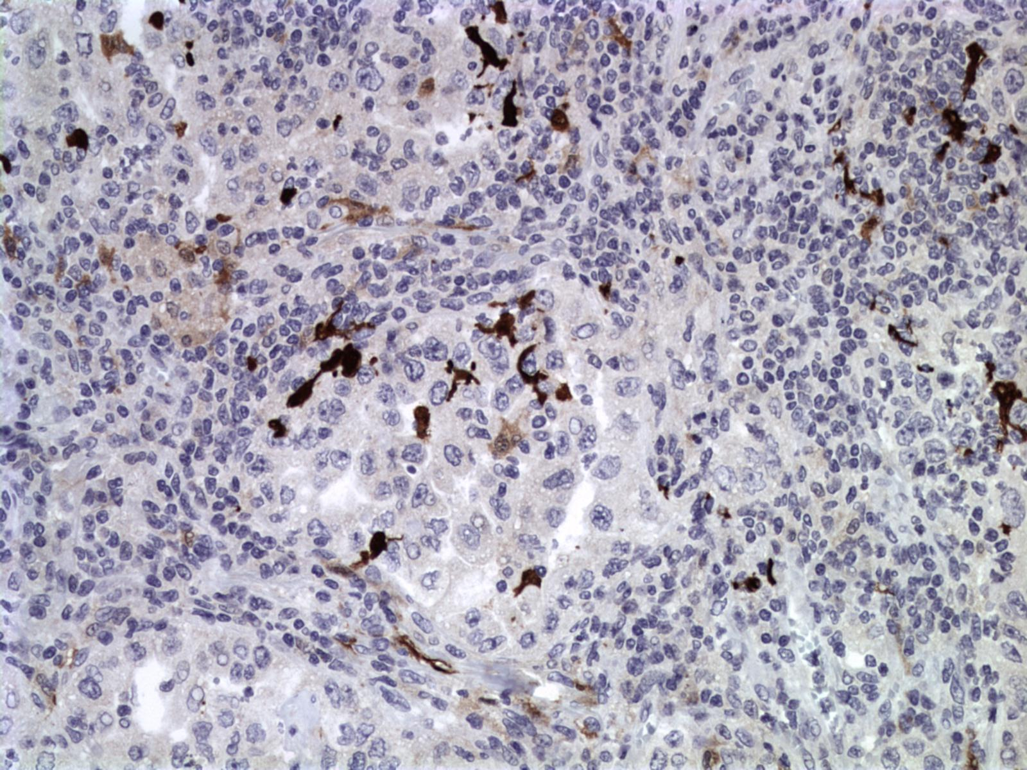
S-100

Slide 35
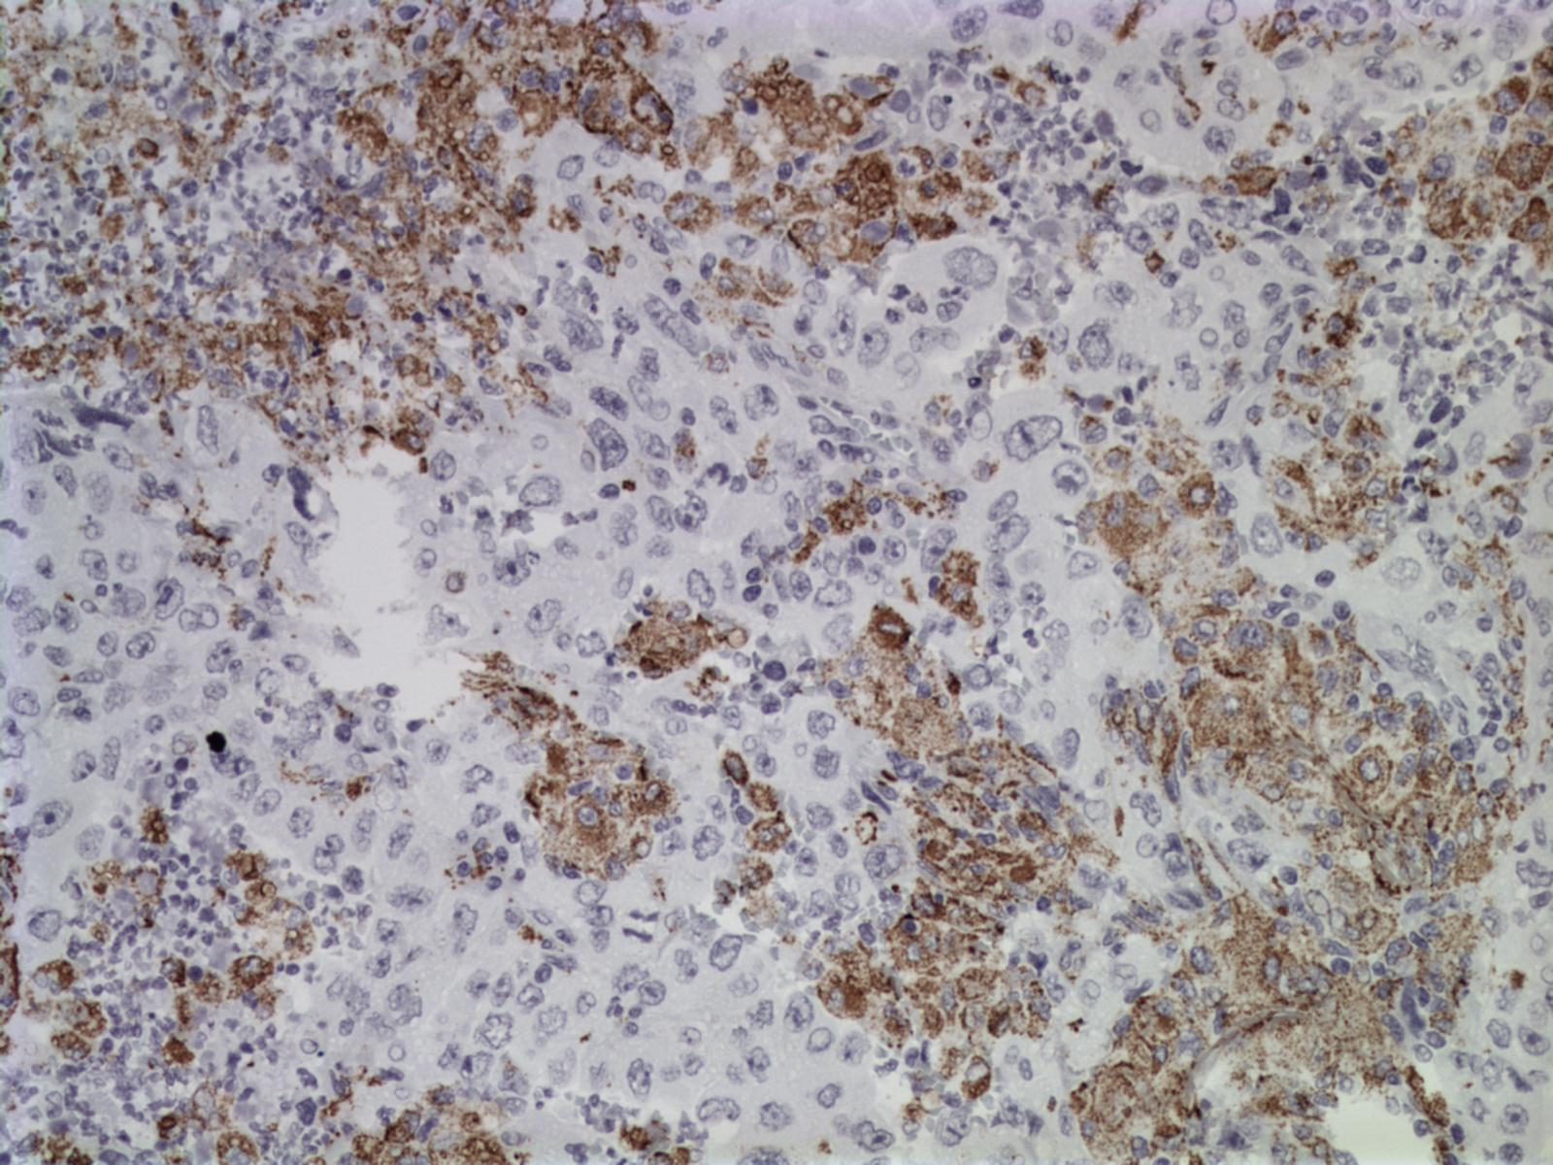
CD68

Slide 36
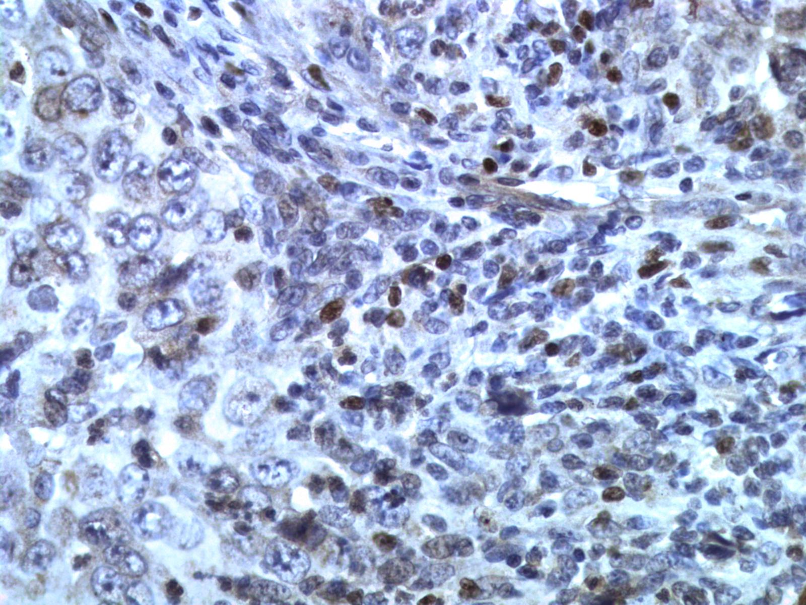
FoxP3

Slide 37
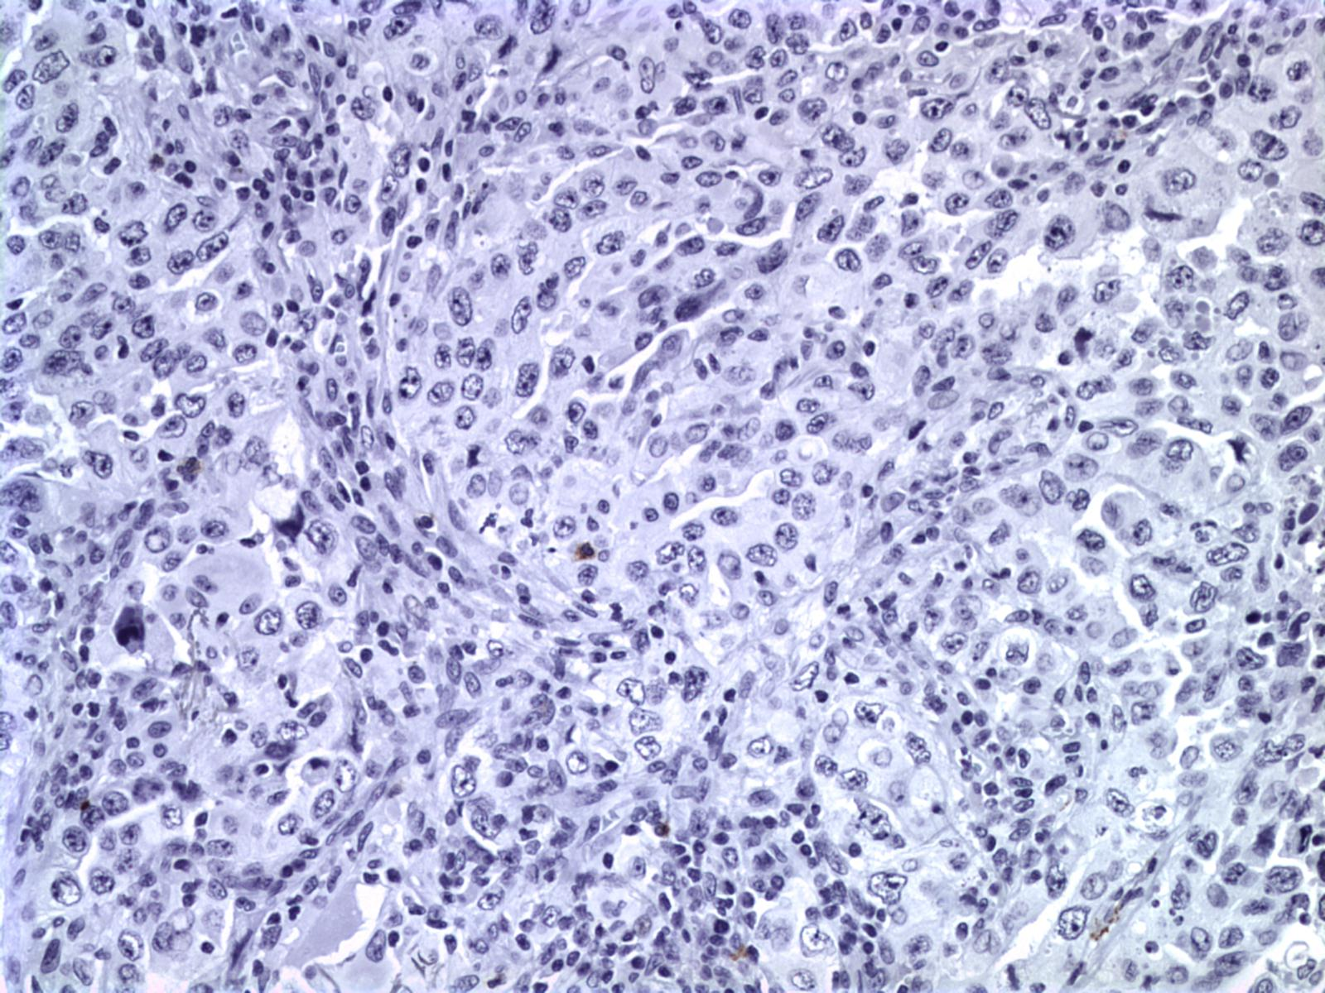
CD56

Slide 38
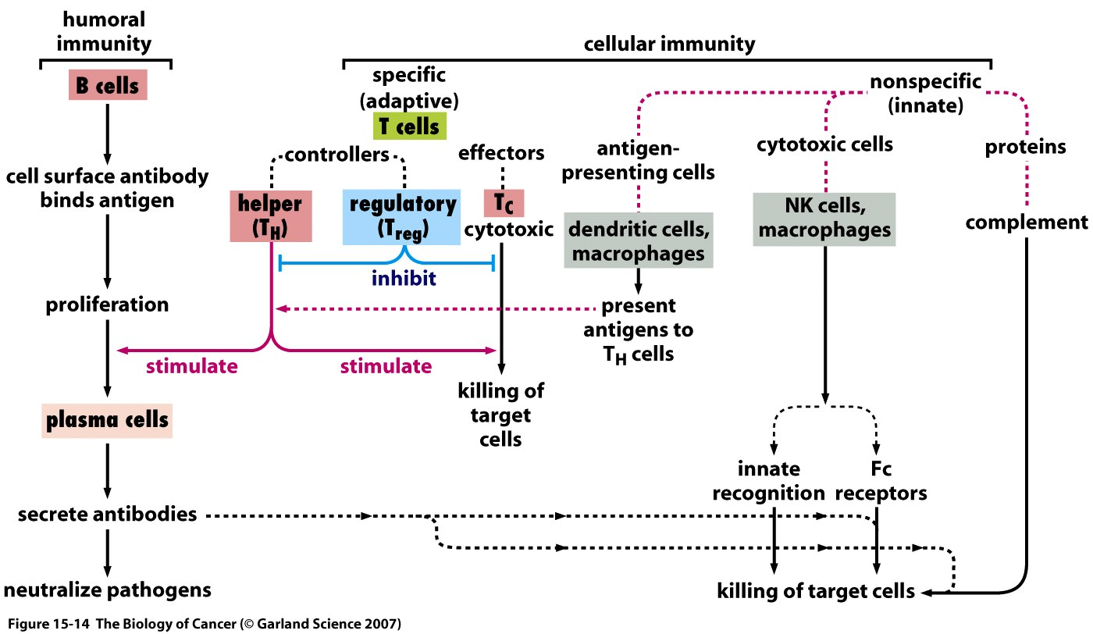

Slide 39
Μπορεί η φλεγμονή να προϋπάρχει και να σχετίζεται με την ανάπτυξη κακοήθους νεοπλασίας;

Slide 40
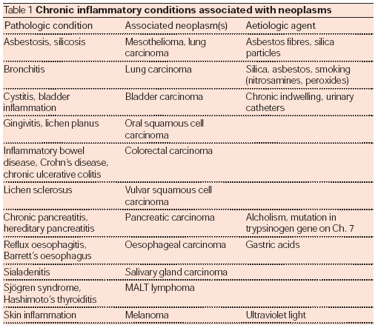

Slide 41
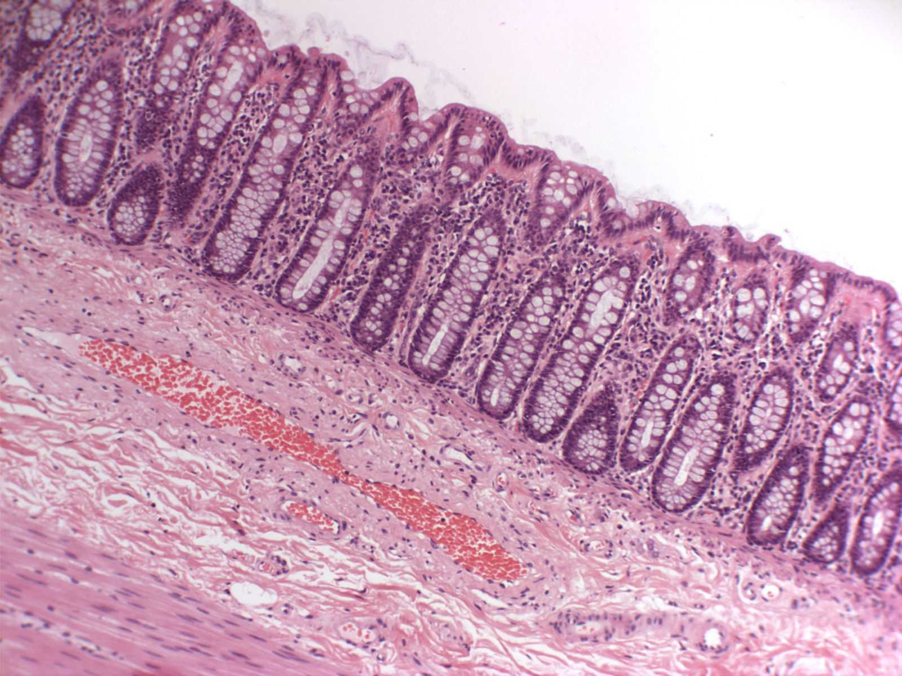
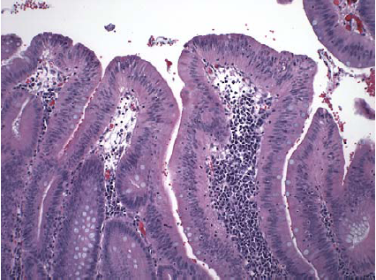
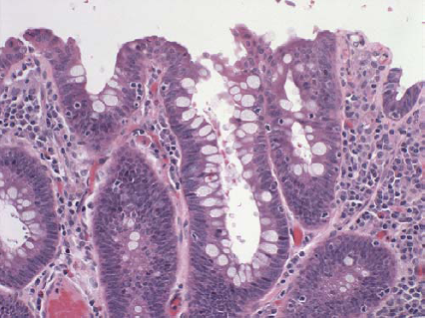
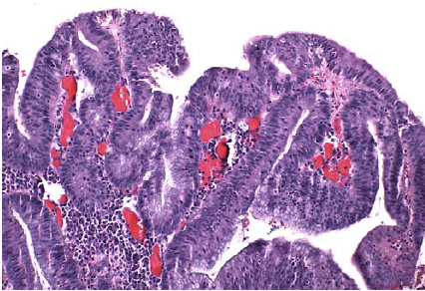

Slide 42
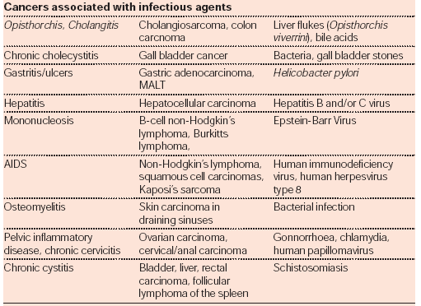

Slide 43
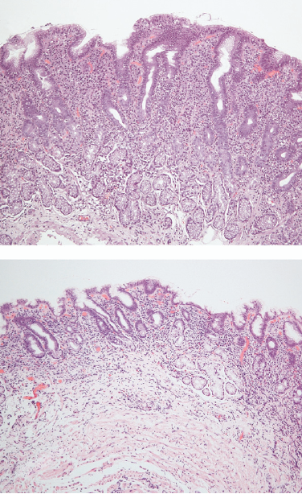
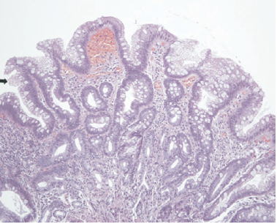
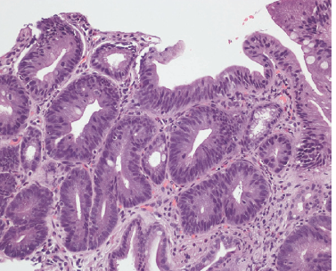

Slide 44
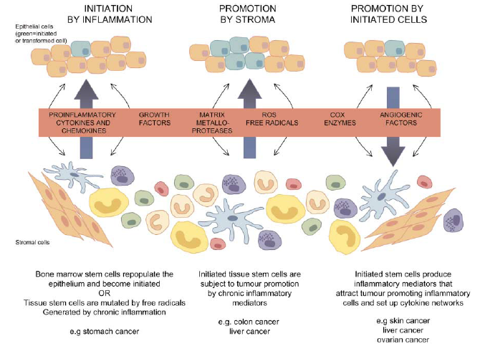
Balkwill F. Cancer Cell (2005);7:211-217

Slide 45
Balkwill F. Cancer Cell (2005);7:211-217

Slide 46
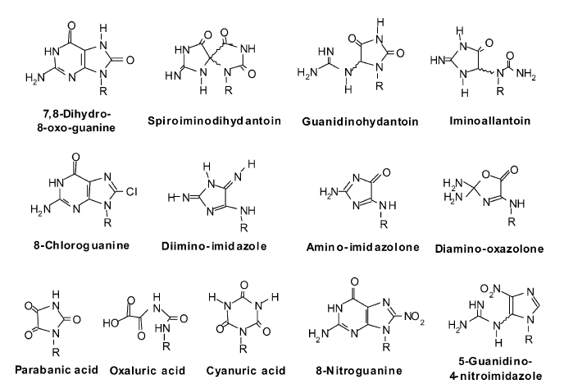
Δομές των τροποποιημένων βάσεων του DNA

Slide 47
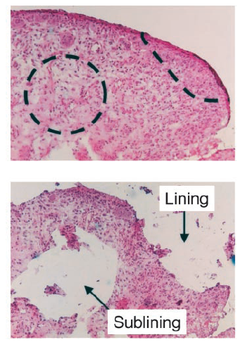
p53 mutations in rheumatoid arthritis synovium
Yamanishi Y. et. Al, PNAS (2002); 99:10025-10030

Slide 49
Beachy PA., Nature (2004);432:324-331

Slide 50
LONG DSS
Dextran Sulfate Sodium (DSS)
Azoxymethane
i.p.
1
2
3
4
5
6
7
8
9
10

Slide 53
Balkwill F. Cancer Cell (2005);7:211-217

Slide 54
Μπορεί η κακοήθης νεοπλασία να επάγει την ανάπτυξη φλεγμονής;

Slide 57
Bhardwaj N. JClinInvest 2007; 117:130-136

Slide 58
Paul Ehrlich : “….the immune system could repress a potentially overwhelming
frequency of carcinomas…”
Macfarlane Burnet (cancer immunosurveillance):
“In large, long lived animals, like most of the warm-blooded vertebrates, inheritable
genetic changes must be common in somatic cells and a proportion of these changes will
represent a step toward malignancy. It is an evolutionary necessity that there should be
some mechanism for eliminating or inactivating such potentially dangerous mutant cells
and it is postulated that this mechanism is of immunological character”.
Πειραματικές προσεγγίσεις
Neonatal thymectomy
Heterologous anti-lymphocyte serum
high susceptibility to virally induced tumors
increased incidence of lymphomas
Nude mice
SCID mice
….the cancer immunosurveilance concept was considered dead by 1978….

Slide 59
Σε ασθενείς με έντονες χρόνιες ανοσοανεπάρκειες…
υπάρχει αυξημένος κίνδυνος ανάπτυξης λεμφωμάτων (ιογενούς
κυρίως αιτιολογίας) αλλά και μελανωμάτων και
επιθηλιακών νεοπλασιών…

Slide 62
Elimination Equilibrium Escape
IFNγ
Pfp-/-
cancer

Slide 63
Mackie RM. et.al. NEJM 2003; 348: 567-568

Slide 64
- ♂ 52 ετών
Βουβωνική λεμφαδενοπάθεια
Τσίμπημα τσούχτρας
Χειρουργική αφαίρεση
Χωρίς νόσο
Μυκητίαση άκρου ποδός
Μελάνωμα λεμφαδένος
αντιβίωση
Άνοιξη 2007
Αύγουστος 2007
Σεπτέμβριος 2007
Οκτώβριος 2007
Δεκέμβριος 2011
(t
)

Slide 67
Teng MWL. J Leukoc Biol (2008);84:988-993

Slide 69
Teng MWL. J Leukoc Biol (2008);84:988-993

